Slide 1


LẬP TRÌNH WEBSITE (ASP.NET MVC)
CHƯƠNG 8:
TRIỂN KHAI WEBSITE

Slide 2
NỘI DUNG
Đăng ký Web Hosting miễn phí
Quản lý Hosting Server
Triển khai website ASP.NET MVC

Slide 3
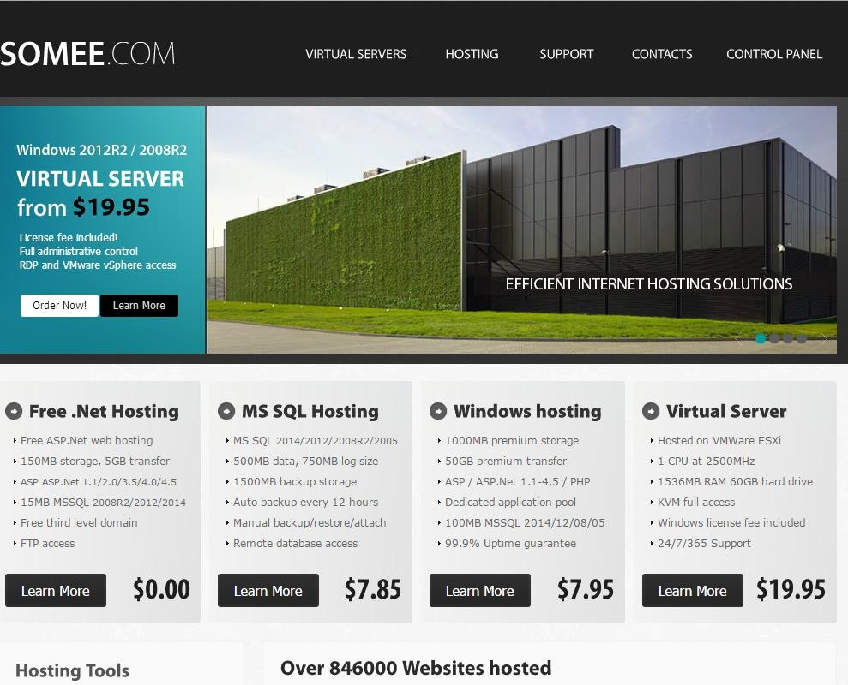
1. ĐĂNG KÝ WEB HOSTING MIỄN PHÍ
Somee.com là nơi cung cấp web hosting miễn phí với nhiều dịch vụ và hỗ trợ mạnh mẽ.
Với ASP.NET MVC, somee hỗ trợ đến .NET Framework 4.5, CSDL SQL server 2005/2008/2012... và rất nhiều sự hỗ trợ mạnh mẽ khác

Slide 4
1. ĐĂNG KÝ WEB HOSTING MIỄN PHÍ
Bước 1: Truy cập somee.com (vào [Learn More để xem thông tin chi tiết về gói host miễn phí)

Slide 5
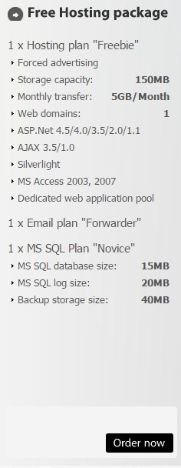
1. ĐĂNG KÝ WEB HOSTING MIỄN PHÍ
Bước 2:Thông tin chi tiết về gói hosting miễn phí
Lưu trữ: 150 MB
Băng thông 5GB/tháng
Số lượng domain hỗ trợ: 1
Net framework: hỗ trợ các phiên bản
4.5/4.0/3.5/2.0/1.1
CSDL: MS access 2003, 2007. 1 CSDL SQL
Server dung lượng tối đa 15MB (mdf) , 20MB (ldf) và dung lượng lưu trữ bản sao là 40MB.
Một email để forward đến nhà cung cấp smtp khác
Nhấp nút [Order Now] để bắt đầu đăng ký

Slide 6
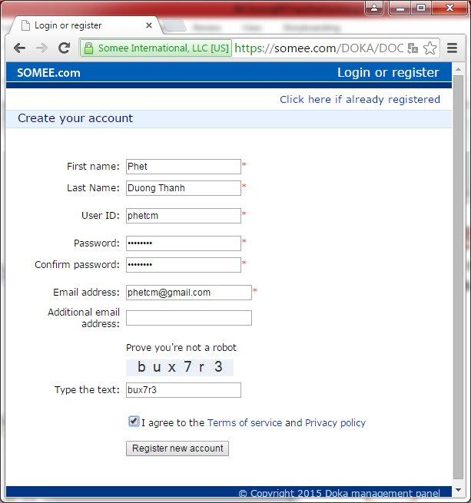
1. ĐĂNG KÝ WEB HOSTING MIỄN PHÍ
Bước 3: Nhập hồ sơ cá nhân vào form nhập sau đây và nhấp vào nút [Register new user accounnt] để tiếp tục quá trình đăng ký.

Slide 7
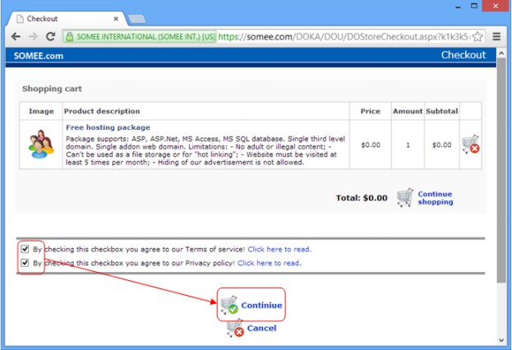
1. ĐĂNG KÝ WEB HOSTING MIỄN PHÍ
Bước 4: Xác nhận đồng ý các điều khoản qui định

Slide 8
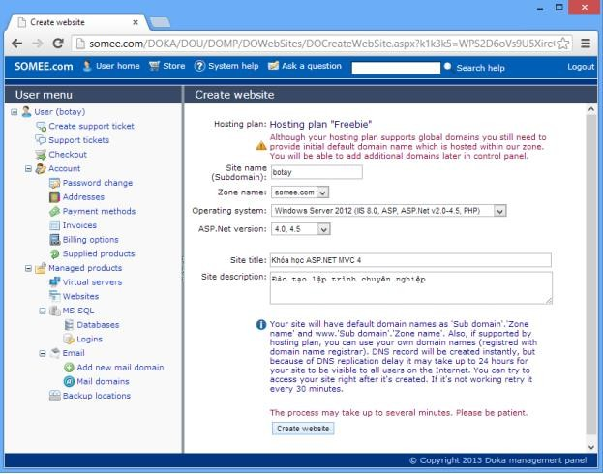
1. ĐĂNG KÝ WEB HOSTING MIỄN PHÍ
Bước 5: Nhập tên subdomain cho địa chỉ của website. Nhấp vào nút [Create Website] để hoàn tất.

Slide 9
2 QUẢN LÝ HOSTING SERVER
Quản lý file online
Quản lý file với FTP client
Quản lý CSDL
Quản lý domain

Slide 10
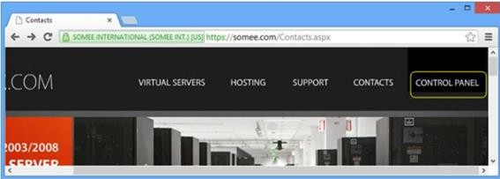
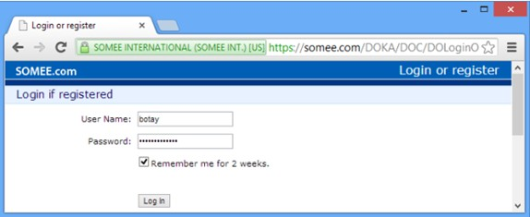
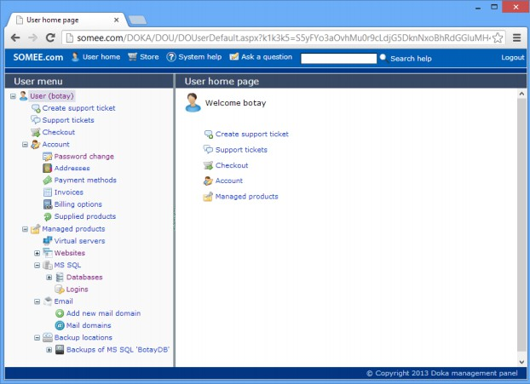
2.1 ĐĂNG NHẬP CONTROL PANEL
Vào trang somee.com và vào liên kết Control Panel để vào trang đăng nhập

Slide 11
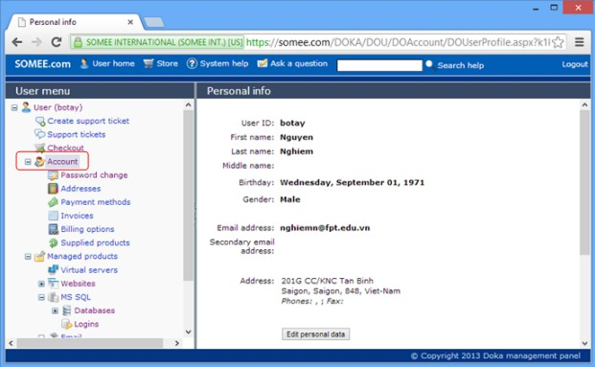
2.2 QUẢN LÝ TÀI KHOẢN
    Quản lý thông tin cá nhân
      Nhấp vào liên kết Account để xem thông tin về tài khoản
      Nhấp vào nút [Edit personal data] để cập nhật hồ sơ

Slide 12
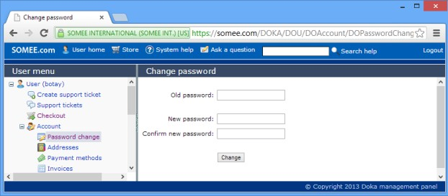
2.2 QUẢN LÝ TÀI KHOẢN
2.2.2 Đổi mật khẩu
Vào liên kết Account/Password change

Slide 13
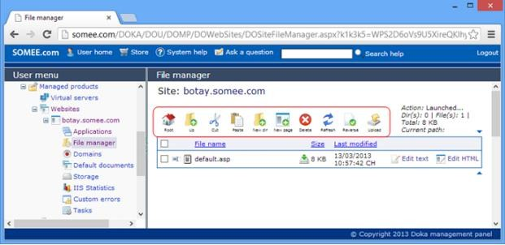
2.3 QUẢN LÝ FILE
    Quản lý file trực tuyến
Được bố trí bởi một vài trang của website quản trị. Để quản lý file và thư mục trong website. Các chức năng cơ bản như:
      Upload file
      Download
      Tạo mới
      Xóa bớt
      Sao chép
      Di chuyển
Sửa đổi nội dung file
13

Slide 14
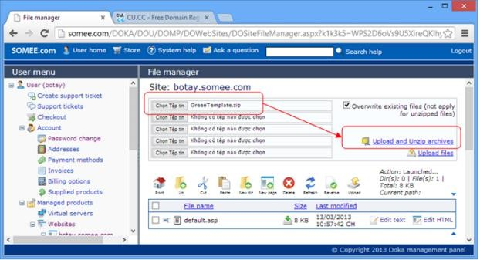
2.3 QUẢN LÝ FILE
Upload file lên Webserver
Chúng ta có thể upload file nén lên website. Website quản trị sẽ giải nén file của chúng ta sau khi upload thành công.

Slide 15
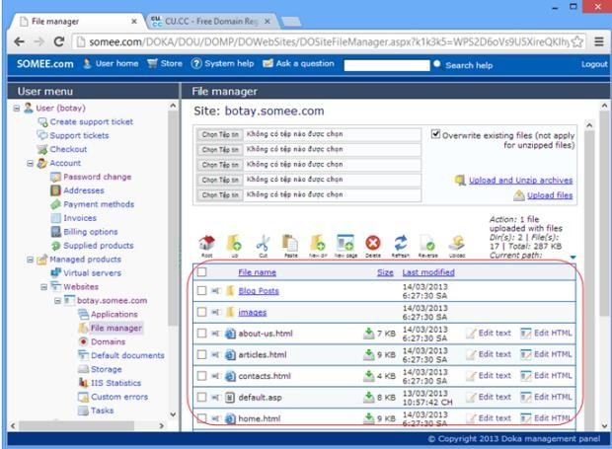
2.3 QUẢN LÝ FILE
Upload file lên Webserver
Giải nén:

Slide 16
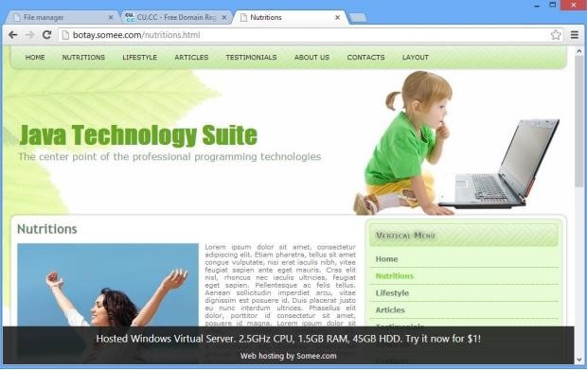
2.3 QUẢN LÝ FILE
Upload file lên Webserver
Chạy thử Website

Slide 17
2.3 QUẢN LÝ FILE
2.3.2. Quản lý file sử dụng FTP client
Với lượng file lớn, ta không thể upload sử dụng http (web) vì sẽ dẫn tới timeout.
Nên sử dụng FTP client. Có rất nhiều chương trình FTP client tốt ví dụ: Total Commander.
Khai báo thông tin FTP server sau đó kết nối đến server và thực hiện các thao tác quản lý file như local.
  FTP Server IP (hoặc name): botay.somee.com
  User name: <như đã đăng ký>
  Password: <như đã đăng ký>
  Thư mục upload: <thư mục gốc>

Slide 18
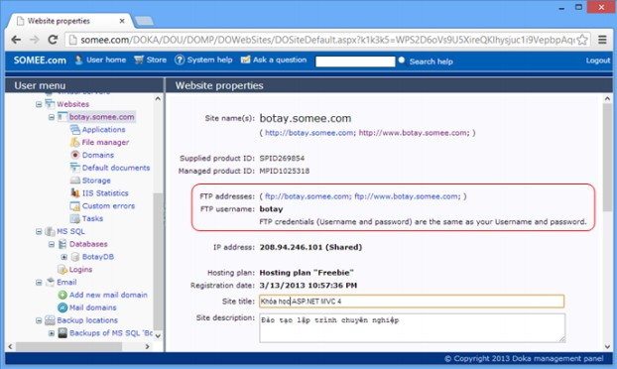
2.3 QUẢN LÝ FILE
2.3.2. Quản lý file sử dụng FTP client
Để biết được những thông tin này, Click ào liên kết (tên website)

Slide 19
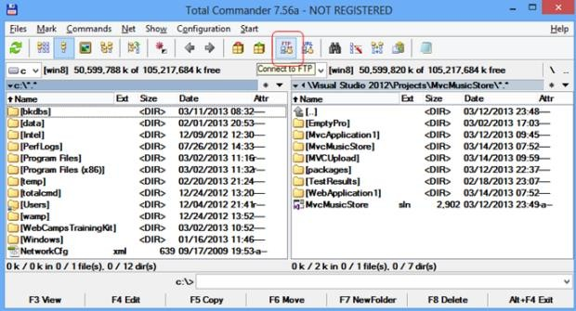
2.3 QUẢN LÝ FILE
2.3.2. Quản lý file sử dụng FTP client
Sử dụng Total Commander để kết nối: Click vào biểu tượng FTP và khai báo các thông số FTP

Slide 20
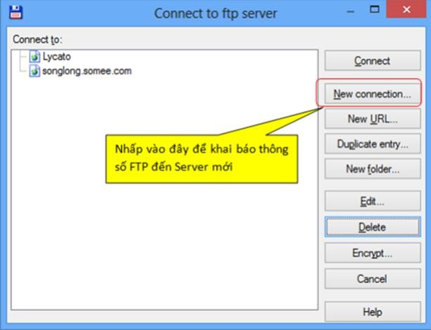
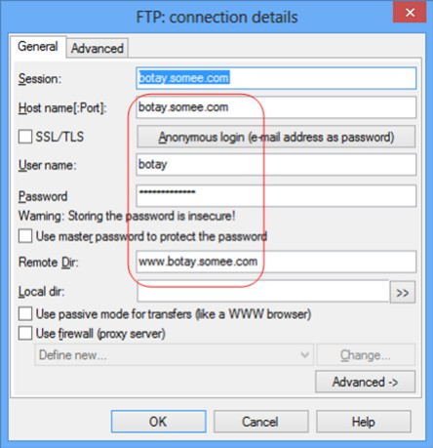
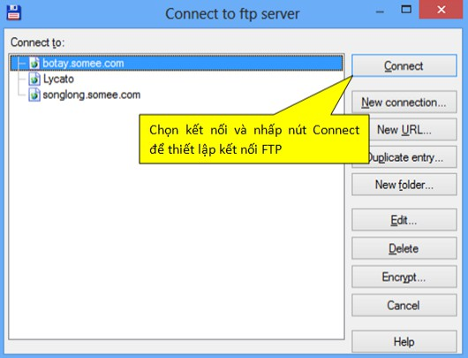
2.3 QUẢN LÝ FILE
2.3.2. Quản lý file sử dụng FTP client

Slide 21
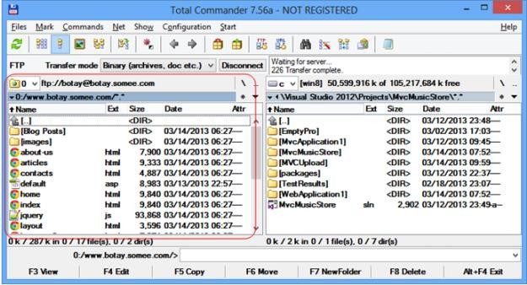
2.3 QUẢN LÝ FILE
2.3.2. Quản lý file sử dụng FTP client
Sau khi kết nối thành công, sẽ thấy file và thư mục của website 1 bên bên còn lại là file local. Việc upload và download được thực hiện như việc sao chép fiel trên máy.

Slide 22
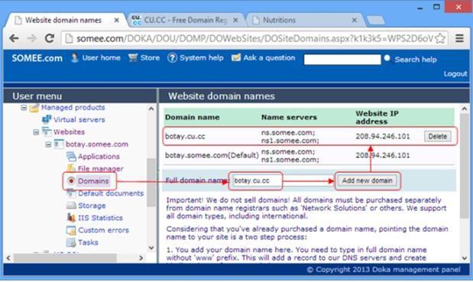
2.4 QUẢN LÝ DOMAIN
Domain somee.com cung cấp chỉ là subdomain.
Để có domain dễ nhớ, nên đăng ký domain miễn phí như botay.cu.cc (miễn phí tại cu.cc).
Để trỏ domain cần nhập tên domain vào ô nhập full domain name sau đó nhấp vào nút [Add new domain]

Slide 23
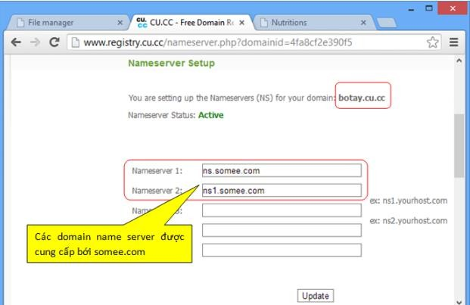
2.4 QUẢN LÝ DOMAIN
Thiết lập thông tin DNS của somee.com cho domain botay.cu.cc

Slide 24
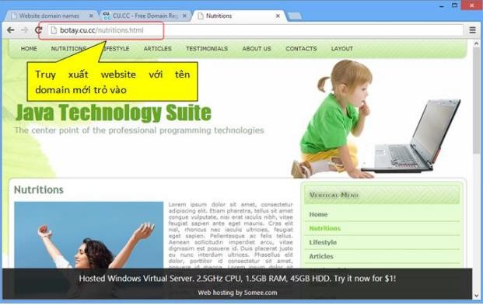
2.4 QUẢN LÝ DOMAIN
Đợi một khoản thời gian để việc thiết lập có hiệu lực, ta truy xuất website với tên domain mới.

Slide 25
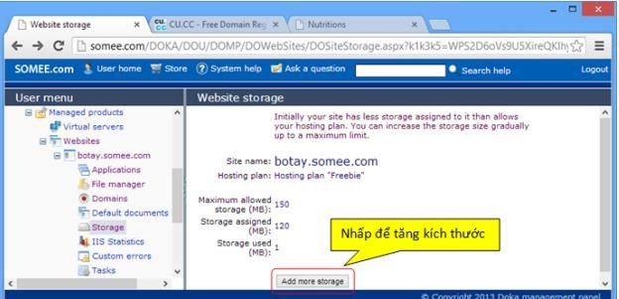
2.5. QUẢN LÝ KHÔNG GIAN LƯU TRỮ
Với Hosting miễn phí được phép sử dụng tối đa 150MB.
Tuy nhiên, sau khi đăng ký chỉ có 100MB được kích hoạt.
Để sử dụng tối đa kích thước, phải Click nút [Add more storage] nhiều lần để tăng kích thước lên.

Slide 26
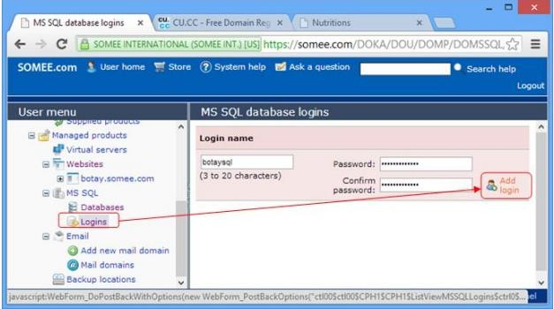
2.6. QUẢN LÝ CƠ SỞ DỮ LIỆU
2.6.1 Tạo tài khoản truy xuất CSDL
Nhập user name và password 2 lần sau đó nhấp liên kết [Add login] để tạo tài khoản truy xuất CSDL

Slide 27
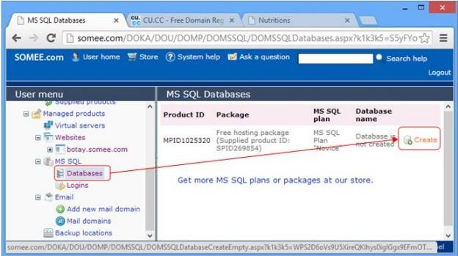
2.6. QUẢN LÝ CƠ SỞ DỮ LIỆU
2.6.2 Tạo CSDL
Tạo CSDL để ứng dụng web như sau:
Cung cấp thông tin: Tên, Tài khoản đăng nhập, loại CSDL Click [Create empty database] để tạo CSDL mới

Slide 28
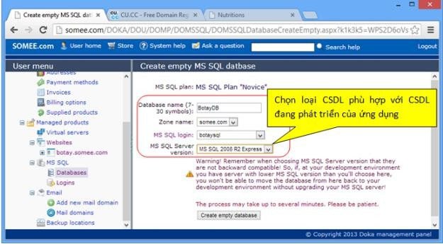
2.6. QUẢN LÝ CƠ SỞ DỮ LIỆU
2.6.2 Tạo CSDL

Slide 29
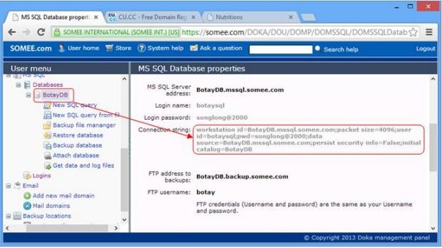
2.6. QUẢN LÝ CƠ SỞ DỮ LIỆU
2.6.2 Tạo CSDL
Sau khi CSDL được tạo ra, kiểm soát thông tin như sau. (Chú ý chuỗi kết nối sẽ được chép vào ứng dụng để kết nối với CSDL sau này)

Slide 30
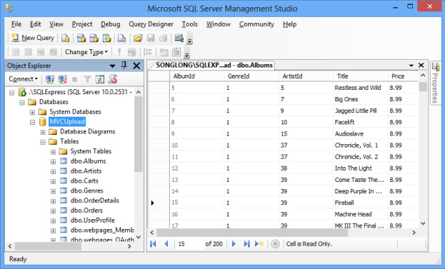
2.6. QUẢN LÝ CƠ SỞ DỮ LIỆU
2.6.3 Upload và Attach file CSDL
Trong quá trình phát triển đã có CSDL sẵn. Công việc còn lại là upload lên server và attach vào để sử dụng.

Slide 31
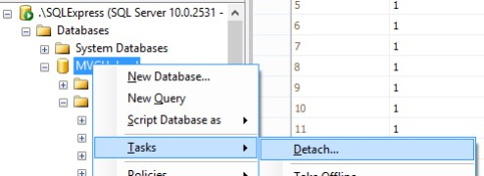
2.6. QUẢN LÝ CƠ SỞ DỮ LIỆU
2.6.3 Upload và Attach file CSDL
Detach CSDL này trước khi upload lên server

Slide 32
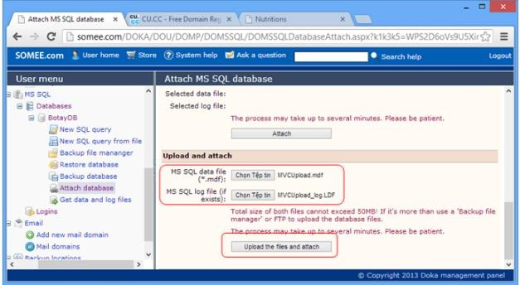
2.6. QUẢN LÝ CƠ SỞ DỮ LIỆU
2.6.3 Upload và Attach file CSDL
Vào phần quản trị website ➔ chọn liên kết [Attach database] ➔ chọn các file CSDL sau đó click [Upload the files and attach] để thay thế CSDL trước đó.

Slide 33

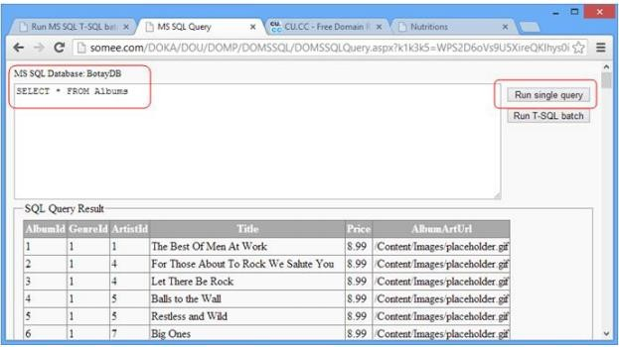
2.6. QUẢN LÝ CƠ SỞ DỮ LIỆU
2.6.3 Upload và Attach file CSDL
Sau khi Attach file CSDL thành công, để test thử bằng cách sử dụng cửa sổ truy vấn dữ liệu trực tuyến.
Click vào liên kết [New SQL Query]
Nhập câu lệnh truy vấn đơn giản vào và nhấp nút [Run simple query] để kiểm thử.

Slide 34
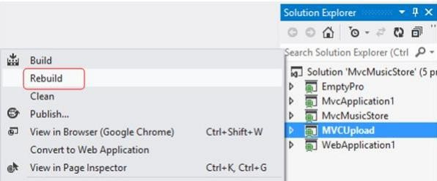
3 TRIỂN KHAI WEBSITE ASP.NET MVC
  Upload website
    Biên dịch website MVC trước khi upload
Khi upload ứng dụng lên website, không phải upload các file C# (*.cs) vì đã được dịch thành DLL đặt trong thư mục bin của ứng dụng.

Slide 35
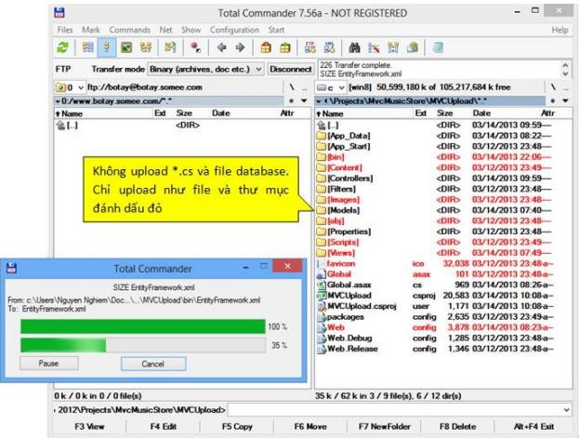
3 TRIỂN KHAI WEBSITE ASP.NET MVC
  Upload website
    Sau khi dịch chúng ta chỉ cần upload các file và thư mục sau đây

Slide 36
3 TRIỂN KHAI WEBSITE ASP.NET MVC
3.2 Upload và attach CSDL
Vào phần quản trị website ➔ chọn liên kết [Attach database] ➔ chọn các file CSDL sau đó click [Upload the files and attach] để thay thế CSDL trước đó.

Slide 37
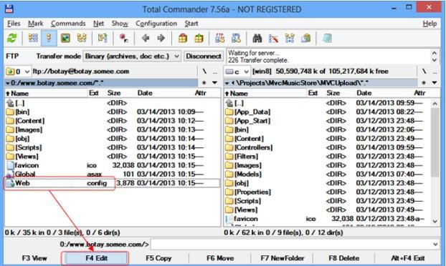
3 TRIỂN KHAI WEBSITE ASP.NET MVC
3.3 Hiệu chỉnh chuỗi kết nối
Chọn file Web.config đã upload lên server trong Total Commander và nhấp nút Edit.

Slide 38
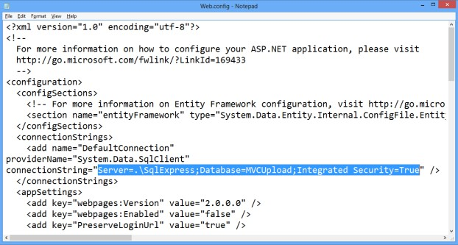

3 TRIỂN KHAI WEBSITE ASP.NET MVC
3.3 Hiệu chỉnh chuỗi kết nối
Thay đổi chuỗi kết nối CSDL với chuỗi kết nối copy từ trang thông tin CSDL ➔ Lưu thay đổi

Slide 39
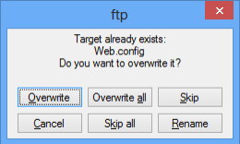
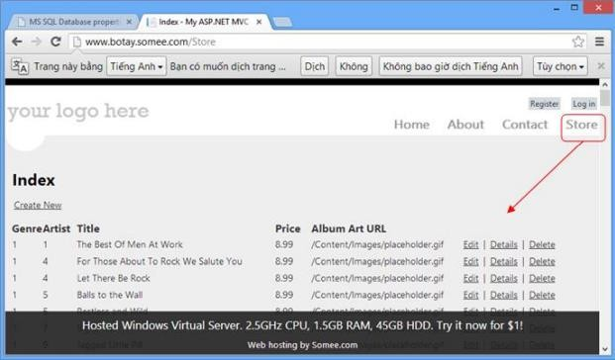
3 TRIỂN KHAI WEBSITE ASP.NET MVC
3.3 Hiệu chỉnh chuỗi kết nối
Upload file cấu hình đã thay đổi lên server
Kiểm thử kết nối dữ liệu

Slide 40
THẢO LUẬN
VÀ THỰC HÀNH

